Slide 1
الخبر

Slide 2
لماذا هو فن .. ؟
ما هي أنواع الكتابة الصحافية ؟
وما أهمية الخبر ؟ وما هو مكونة الأساسي ؟

Slide 3
أبرز معلومات صباح اليوم
هل المعلومة دائما مهمة ؟

Slide 4
متى تصبح المعلومة مهمة :
1. الجدة أو الحالية .
2. الفائدة أو المصلحة .
3. التوقيت .
4. الضخامة أو الحجم .
5. التشويق والاثارة .
6. الصراع
7. المنافسة
8. التوقع أو النتائج
9. الغرابة والطرافة
10. الشهرة
11. الاهتمامات الإنسانية

Slide 5
ما هو تعريف الخبر ؟

Slide 6
للورد نور ثكليف : أنه الإثارة والخروج عن المألوف. فعندما يعض الكلب رجلا فهذا ليس بخبر ولكن عندما يعض الرجل كلبا فهذا هو الخبر
نيل ماكنيل : هو جمع الحقائق عن الأحداث الجارية التي تثير اهتمام القراء لكي تطبعها الصحيفة .
جيرالد جونسون : أنه وصف أو تقرير لحدث مهم بالنسبة للجمهور كما هو مهم بالنسبة للصحافي ، فقيمة الحدث بالنسبة الصحافي يتحدد بمدى قابلية هذا الحدث للنشر
فرايزر بوند : هو تقرير وقتي عن أي شيء مثير بالنسبة للإنسان والخبر الجيد هو الخبر الذي يثير اهتمام اكبر عدد من القراء يعتبر خبرا مهماً .

Slide 7
عبد اللطيف حمزه : بأنه الجديد الذي يتلهف القراء على معرفته والوقوف عليه بمجرد صدور الجريدة .
د. عبد الستار جواد : بأنه شيء لا نعرفه من قبل، شيء نسيته أو انك لم تفهمه .
الدكتور حسنين عبدالقادر (( ان الخبر هو كل حقيقة حالية او غير معروفة يهتم بها اكبر عدد من الناس ))
الدكتور فاروق أبو زيد : تقرير يصنف بدقة وموضوعية حادثة او واقعة او فكر صحيحة لتمس مصالح اكبر عدد من القراء ، وهي تثير اهتماماتهم بقدر ما تساهم في تنمية المجتمع وترقيته

Slide 8
وظائف الخبر :
وظائف الاتصال عند ليزلي مويلر:
•وظيفة الأخبار والتزويد بالمعلومات.
•وظيفة الربط وتحسين نوعية المعلومات المقدمة للناس.
•وظيفة الترفيه.
•وظيفة التنشئة الاجتماعية.
•وظيفة التسويق.
•وظيفة المبادرة في التغيير الاجتماعي.
•وظيفة إيجاد أو تكوين النمط الاجتماعي.
•وظيفة الرقابة (الحارس).
•وظيفة التعليم.

Slide 9
مصادر الخبر

Slide 10
ما ذا يقصد بالمصدر ؟
من أين تكمن أهمية المصدر ؟
طريقة الحصول على مصادر ؟؟

Slide 11
المصدر :
يقصد بمصارد الخبر الصحفي الأداة التي تحصل عليها الصحيفة أو المجلة على الخبر الصحفي. وهذا المصدر قد يكون شخصا مثل كبار الشخصيات الرسمية والشعبية أو نجوم الحياة الاجتماعية أو كبار الشخصيات الاجتماعية التي تزور البلاد وغير ذلك من المصادر الحية.

Slide 12
أبرز مصادر الأخبار :
1 – وكالات الأنباء .
2 - النـاطق الـرسمي .
3 - مكاتب العلاقات العامة
4 - المواطنون(شهود العيان)
5 - المعارف الخاصة للصحفي( العلاقات)

Slide 13
6 - قسم الإستماع والمشاهدة ( حاليا اليوتيوب )
7 – الإنترنت ( مواقع التواصل الإجتماعي )
8 – مكاتب الصحيفة داخليا وخارجيا

Slide 15
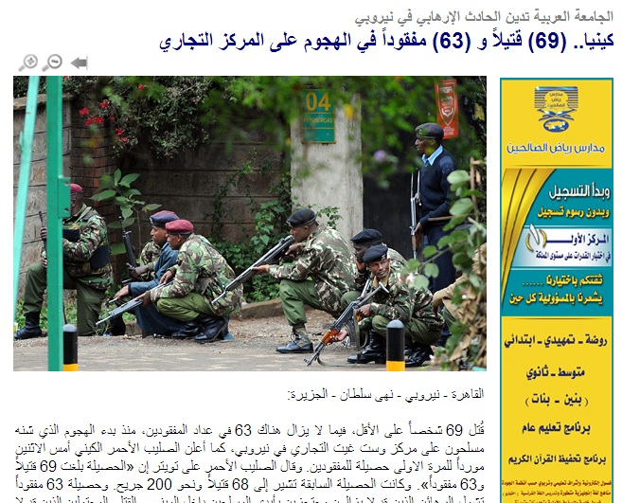

Slide 19
كتابة الخبر

Slide 20
قبل البداية
الفرق بين المحرر والمراسل ؟
ما هي دورة الخبر الصحفي ؟

Slide 21
الفرق بين المحرر والمراسل :
المحـرر: يحرر الأخبار التي يتلقاها من وكالات الأنباء إذ يستند إليها ويحولها إلى أخبار.
المـراسل: صحفي متواجد في نطاق جغرافي معين ويغطي الأحداث فيها.
المبعـوث الخاص: صحفي ينتقل لمدة معينة لنقل الأخبار ثم يعود للمؤسسة الإعلامية.
المخبر : صحفي وظيفته العمل في الميدان وليس في المكتب ينقل الأخبار ويركز على التحقيقات والرزبرتاجات والحديث

Slide 22
دورة الخبر الصحفي
معلومة
معلومة
معلومة
الصحافي
المحرر
التصحيح
الإخراج والتنفيذ
مسئول الصفحة
مسئول التحرير
القارئ

Slide 23
الهدف من الخبر :
إعادة ترتيب المعلومات بشكل منظم ، سهل الفهم ، متسلسل ، ممتع ، يضمن للقارئ إستيعابها .
هل أهمية المعلومات واحدة ؟؟
ما هي المعلومة التي يجب أن تكون في البداية ؟؟

Slide 24
نفى وزير الحج والعمرة الدكتور محمد صالح بن طاهر بنتن أن تكون وزارته قد منحت منسوبي شركة أرامكو والخطوط السعودية مواقع بالمشاعر المقدسة لإنشاء مخيمات .
كشف أن عدد الحجاج الذين قدموا إلى المملكة حتى يوم أمس 690 ألف حاج تحت تنفيذ قرار التخفيض .
أشاد ضمن محاضرته التي ألقاها في نادي مكة الثقافي بالدعم الحكومي غير المسبوق في رعاية الحرمين
الدعم الحكومة سيرفع طاقة مطار الملك عبد العزيز بجدة إلى 80 مليون مسافر

Slide 25
إذا متى تسمى مجموعة المعلومات خبرا :
الخبر الصحفي يجيب على أكبر عدد من الأسئلة الخمسة وهي: ( من ؟)، (متى ؟)، ( ماذا ؟ )، (أين ؟)، (لماذا ؟) ... البعض يضيف ( كيف ؟ )
هل لابد من الإجابة على جميع الأسئلة ؟؟

Slide 26
مقدمة
جسم
خاتمة

Slide 27
– المقدمة-

Slide 28
تعريف المقدمة : هي تلك الفقرة التي توضع في بداية الخبر والتي يختلف طولها أو مدة بثها باختلاف الوسائل الإعلامية من جهة وباختلاف أهمية الخبر من جهة ثانية ، وحاليا تكمن أهميتها في أنها الفقرة التي توجد في مواقع التواصل
وظائف المقدمة :
مقطع افتتاحي – عرض موجز - جذب القارئ - دفعه إلى قراءة

Slide 29
قبل البداية في كتابة الخبر
جمع المعلومات كافة .
فرز المعلومات من حيث الأهمية .
ترتيب الشخصيات حسب أهميتها .
التأكد من المساحة المتوفرة للخبر .
التنسيق مع قسم التصوير و الإرشيف حول إمكانية إضافة صور .

Slide 30
كتابة المقدمة
يفضل بداية الخبر بفعل ، ويختلف زمن الفعل بإختلاف الحدث نفسه .
لا بد من التعريف بالمناصب والأشخاص والأسماء بصيغة كاملة
أبرز الأفعال التي تستخدم :
أكد ، اوضح ، نفى ، نوه ، عبر، أشاد ، بين ، أرجع ، أعلن ، رعى ، دشن ، أفتتح ، كشف ، بلغ، وجه ، أصدر ، صدرت ، بدأت، انطلقت ، أعتمد

Slide 31
ينصح بالبعد عن التالي :
1 – «قال» في مقدمة الخبر .
2 – البدء باسماء الأشخاص ، أو المكان .
3 – الإستعانة بحرف جر في البداية ، مثل « بحضور ، بتشريف »

Slide 32
............... ملعب ويمبلي في لندن مساء اليوم القمة الأوروبية بين ريال مدريد و برشلونة .
............ الأجهزة والقطاعات الحكومية والأهلية المعنية بشؤون الحج والحجاج استعداداتها لتقديم خدماتها لضيوف الرحمن خلال موسم حج هذا العام
........... الأستاذ الدكتور بدران العمر موقع الجامعة الإلكتروني
........... الأستاذ الدكتور بدران العمر مبنى كلية الآداب

Slide 33
........ متنزه الملك عبدالله بن عبدالعزيز في الملز في استقبال المتنزهين والزائرين، وقد حددت أمانة الرياض يومي الاثنين والأربعاء لاستقبال الشباب .

Slide 34
– المتن -

Slide 35
لابد في المتن ان يتم التطرق إلى المكان او المناسبة التي ذكر فيها الحديث أو المعلومات التي استند عليها الصحفي في كتابة الخبر، وهنا لابد من بداية الفقرة بفعل كما كانت بداية المقدمة .
مثال :
وأضاف خلال افتتاحه ........................................................................................................................................................................
وأكد على هامش زيارته ل ....................................................................................................................................................................................................................................................................................

Slide 36
يتم ربط التفاصيل بعدة طرق منها :
1 – استخدام أفعال كما تم استخدامها في كتابة المقدمة ، ويفضل البدء ب حرف ” و ” قبل كتابة الفعل .
مثلا :
أكد ............................................ و أضاف ......................................... ، ونفى .......................................................................
2 – يتم ربط المعلومات بالعودة إلى عدد الأحداث التي يريد الصحفي إدراجها في الخبر ويتم هنا إستخدام كلمات منها : ” وفي السياق نفسه ” ، ” وفي موضوع متصل ” ، ” ومن جانبه ” ( هنا للحديث عن أحداث في نفس الموضوع )

Slide 37
أو يتم استخدام هذه العبارات للدلالة على حدث آخر أو مضاد : ” وعلى الجانب الآخر ” ، ” وفي موضوع مستقل ”
3 – في حال الكتابة عن قضية أو سؤال يمكن استخدام عن كبداية للجملة ويكون الترتيب على النحو التالي :
وعن مشاركة طلاب قسم الإعلام في تنظيم المراكز الإعلامية التابعة لبطولة الخليج أكد الدكتور علي العنزي رئيس القسم ان .......................................................................................................................................................................

Slide 38
من الطرق السابقة يتضح أننا نحتاج إلى ما يعرف بالاقتباس ، والذي يعني استخدام كلمات من المصدر وتحويلها لمادة صحفية يمكن للقارئ فهمها وتفسيره .
وهنا لابد من ملاحظة اننا في بعض الأخبار لا نحتاج إلى الآراء أو الإقتباس لأن خبرنا يتكون من مجموعة معلومات فقط بدون أي تصريح ..

Slide 39
أنواع الاقتباس أربعة:
الاقتباس المباشر: باستخدام علامتي التنصيص (" ") تضفي الصحيفة باستخدامها الاقتباس المباشر مصداقية على النصوص الإخبارية، وتشجع على قراءة النص أي أن هناك ثمة شرح لما بعد الاقتباس، يعد هذا النوع من الاقتباس الأكثر أمنا والأسهل في نقل الفكرة.
الاقتباس غير المباشر: هذا النوع من الاقتباس لا يتطلب إلى أكثر من حذف علامات التنصيص إضافة إلى تغيير بسيط في العبارات أو حتى عبارة أو تعبير لغوي ما أو إسقاط بعض الجمل، أي مبدأ الانتقائية والاختيار.

Slide 40
الاقتباس الجزئي: التنصيص الجزئي أو الاقتباس الجزئي يعني تنصيص بعض الكلمات أو العبارات من نص أكبر ولكنه لا يحمل مصداقية الاقتباس المباشر، يعني عندما أتناول حديث أحد المسؤولين وأقوم بتنصيص بعضه قد يحدث إرباكا لدى القارىء ولا يعطي المصداقية ذاتها.
إعادة الصياغة: أي إعادة كتابة النص بلغة المحرر أو الصحفي وهي تحقق عدة أهداف للكتابة الصحفية منها: تختصر الحديث أو تعطي ألفاظا اقل أي حذف ما يمكن الاستغناء عنه من الكلام أو الألفاظ. كما أن إعادة الصياغة تحقق لغة أفضل سيما في حالة التصريحات الارتجالية، حيث يمكن بها تجنب اللغة العامية. أو حتى قد تكون الاقتباسات لعلماء يتحدثوا بلغة علمية يصعب على العامة فهمها وبالتالي فإن إعادة صياغتها قد تخدم موضوع الخبر والتصريح والذي أدلى به المتحدث.

Slide 41
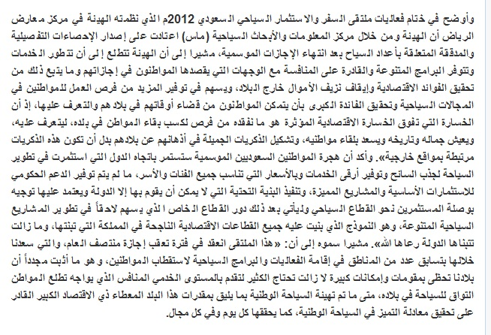

Slide 44
– الخاتمة -

Slide 45
هي المعلومات الإضافية التي لا يحتاج القارئ إلى معرفتها فهي لا تضر بالمعلومات الرئيسية إلا أن وجودها يعطي المزيد من التفاصيل أو المعلومات التاريخية عن الحدث أو المعلومات التي تحدث عنها الخبر .
وفي الغالب تكون معلومات تاريخية وتبدأ ب « الجدير بالذكر»

Slide 47
العنوان الصحفي

Slide 48
أنواع العناوين :
1 – العنوان الرئيسي :
المعلومات الأكثر أهمية في الخبر .
2 – العنوان التمهيدي :
من الممكن ان يكون مدخلا للخبر ، أو وصف مكان وزمان الخبر بالإضافة إلى تعريف الأشخاص .
3 – العنوان الفرعي :
يستخدم في الاخبار الطويلة او المركبة .

Slide 49
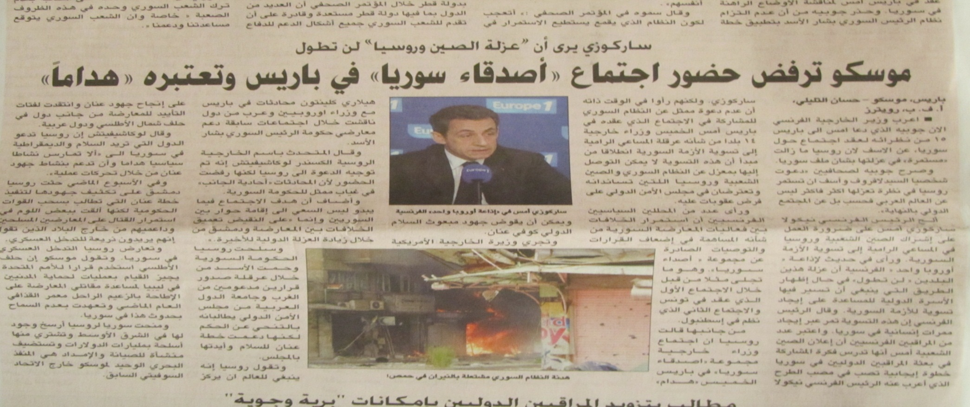
كتابة العنوان :
1 - العنـوان الإخبـاري : هذا يقوم على تقديم أهم شيئ في الخبر ويدل دلالة واضحة على مضمون الخبر وهو أكثر تداولا في الصحافة بمختلف أنواعها.

Slide 50
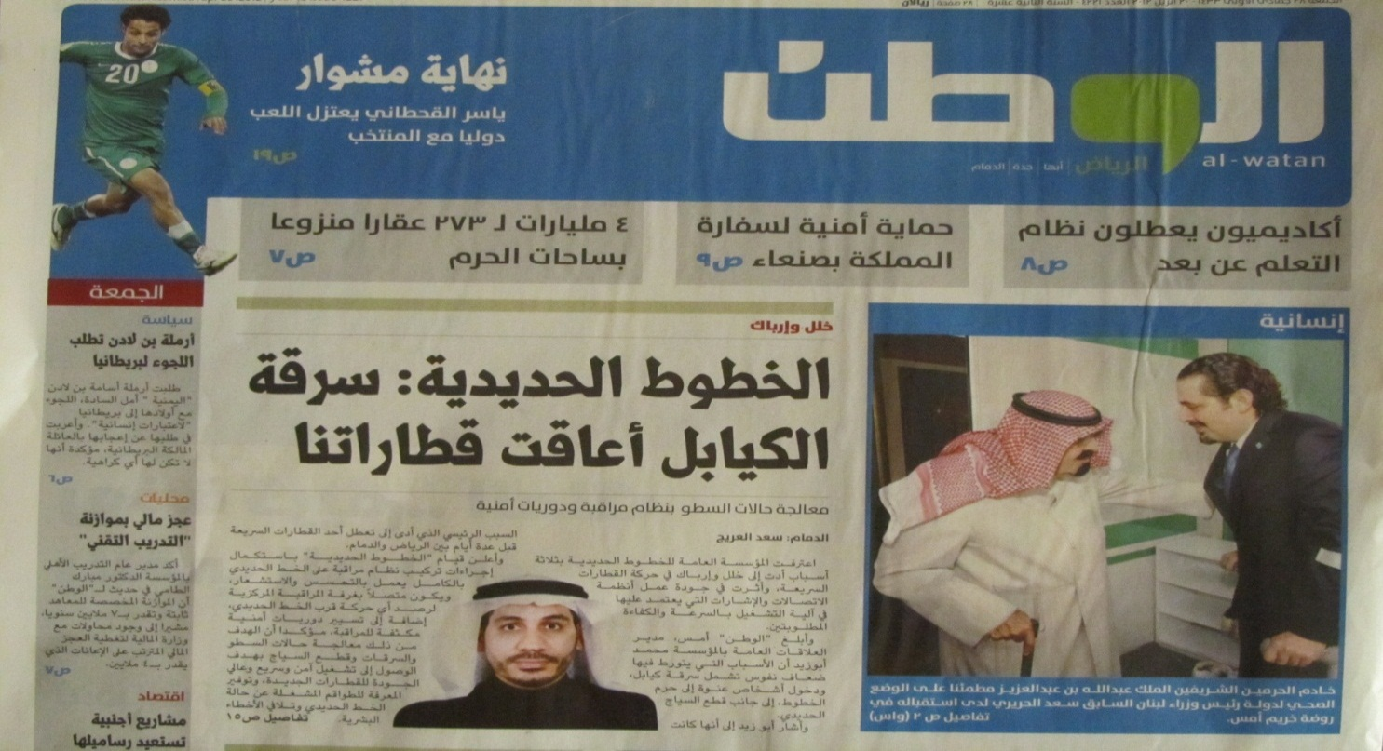
2 - -العنـوان الإيضـاحي : هو ذلك العنوان الذي يقدم تبريرات عن أسباب وقوع الحادث ونجده يجيب عن سؤالين هما ماذا و لماذا ، او يكون إيضاحي من جهة معينة .

Slide 51
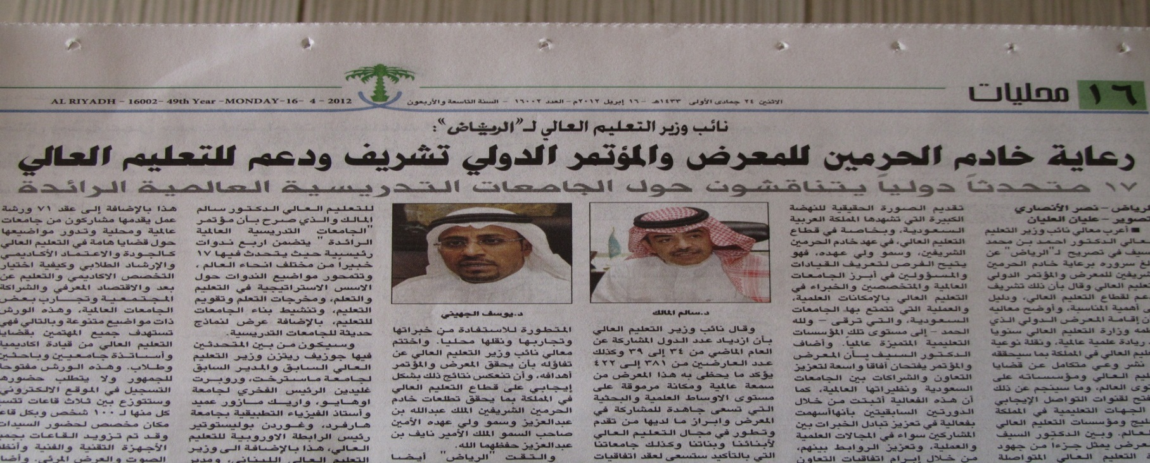
3 - العنـوان الإقتبـاسي: هو العنوان الذي يقوم على اقتباس تصريح جاد على لسان إحدى الشخصيات الفاعلة أو صانعة الحدث ويوضع بين مزدوجين .

Slide 52
الصورة الصحفية

Slide 53
فوائد الصورة الصحفية :
1 – تسجيل حي وواقعي وتاريخي .
2 – دليل شاخص في العديد من الوقائع والأحداث .
3 – لها جانب إبداعي .
4 – تعتبر مدعمة للحقيقة ومعبرة عن الآراء و الأفكار .
4 – تستغل لكسر جمود الصفحة .
5 – لشغل المساحة .

Slide 56
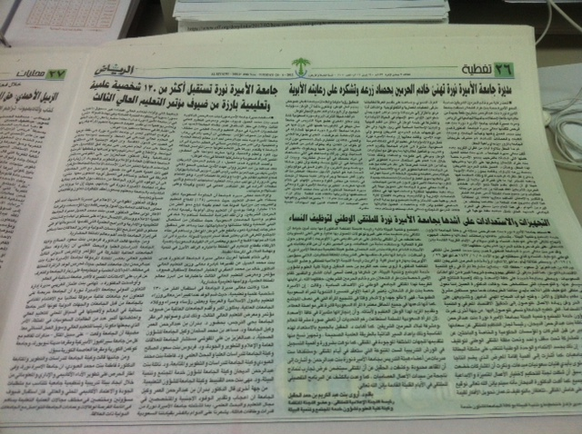

Slide 57
انواع الصورة الصحفية :
1 – الصورة الخبرية ” صورة حركية ” .
2 – صورة التحقيق الصحفي .
3 – الصورة الشخصية .
4 – الصورة ذات الطابع الفني الجمالي .
5 – صورة الإعلان .

